Slide 1
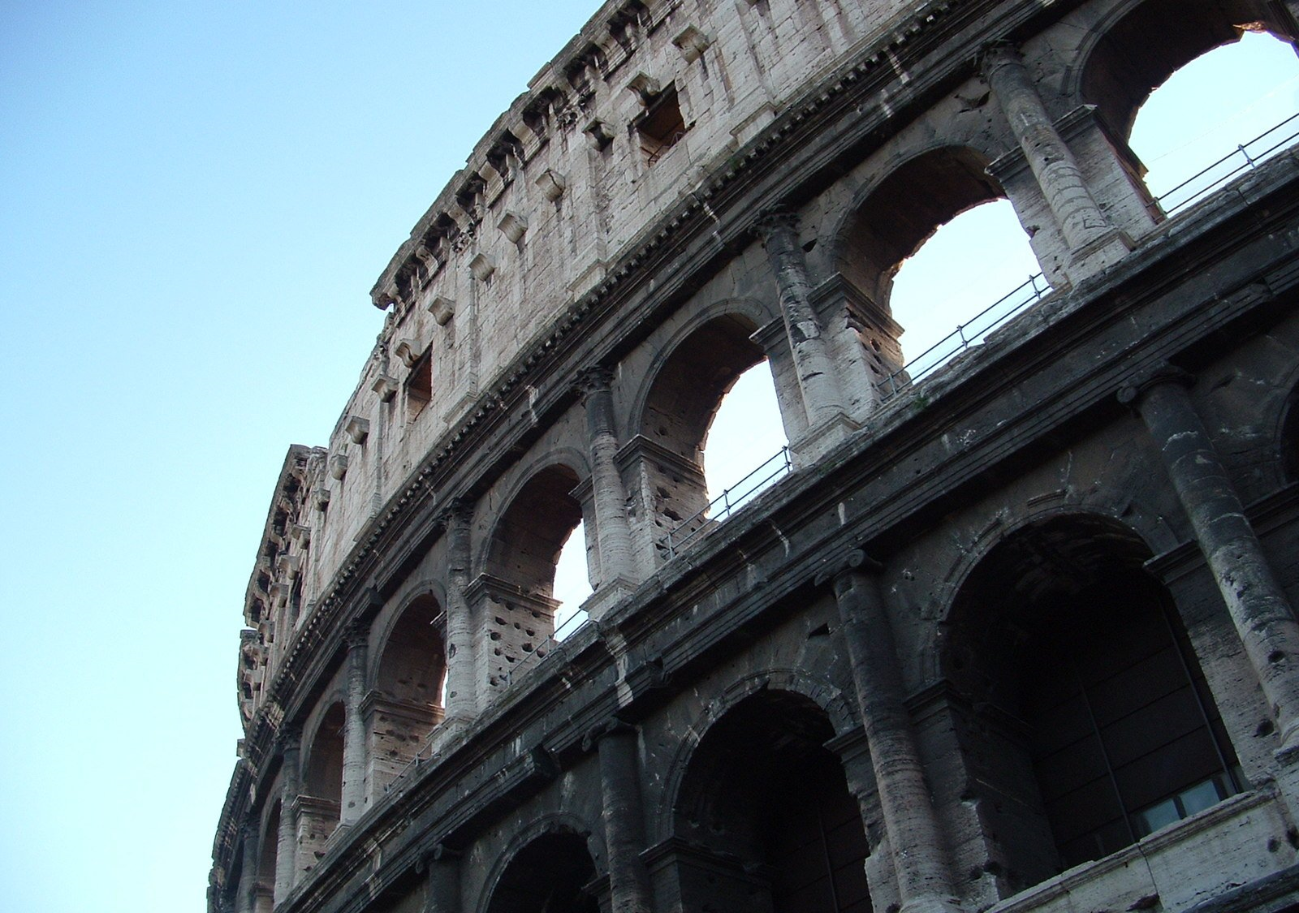
de Romeinen brief
studie 25
3 juli 2022 Rotterdam

Slide 2
Romeinen 10
¹¹ Want de Schrift zegt: Een ieder, die op Hem gelooft,
zal niet beschaamd worden.
¹² Want er is geen onderscheid tussen Jood en Griek,
want Hij is Heer van allen, rijk voor allen, die Hem aanroepen,
¹³ want: Een ieder, die de naam van de Heer aanroept, zal gered worden.
¹⁴ Hoe zullen zij dan Hem aanroepen, in wie zij niet geloven?
En hoe zullen zij in Hem geloven, van wie zij niet horen?
En hoe zullen zij horen, los van iemand die proclameert?
¹⁵ En hoe zullen zij proclameren, als zij niet afgevaardigd worden?
Zoals het geschreven staat: Hoe prachtig zijn de voeten van hen,
die het goede evangeliseren.
¹⁶ Maar niet allen gehoorzamen het evangelie, want Jesaja zegt:
Heer, wie gelooft wat hij van ons hoort?

Slide 3
Romeinen 10
¹⁷ Dus, het geloof is uit het horen,
en het horen door uitspraak van Christus.
¹⁸ Maar, zeg ik: hebben zij het niet gehoord?
Sterker nog: Hun klank ging uit over de gehele aarde
en hun uitspraken tot aan de einden van de bewoonde wereld.
¹⁹ Maar, zeg ik: Kende Israël het niet?
Eerst zegt Mozes: Ik zal jullie jaloers maken op wat geen natie is,
Ik zal jullie toornig maken op een onverstandige natie.
²⁰ En Jesaja waagt te zeggen: Ik werd gevonden door wie Mij niet zoeken, Ik werd kenbaar voor degenen die mij niet vroegen.
²¹ Maar tot Israël zegt Hij: De gehele dag spreid Ik Mijn handen uit
naar een ongezeglijk en tegensprekend volk.

Slide 4
Romeinen 11
¹ Ik zeg, dan: God verstoot Zijn volk toch niet? Volstrekt niet!
Want ik ben ook een Israëliet, ik ben uit het zaad van Abraham,
van de stam Benjamin.
verstoten: definitief en volledig

Slide 5
Romeinen 11
² God verstoot Zijn volk niet, dat Hij tevoren kende.
Of hebben jullie niet waargenomen in Elia,
wat de Schrift zegt, als hij bij God tegen Israël pleit?
in 1 Koningen 19

Slide 6
Romeinen 11
³ Heer, zij doden uw profeten, zij slechten uw altaren;
en ik werd alleen overgelaten en zij zoeken mijn ziel.

Slide 7
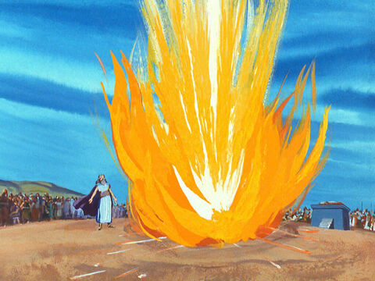
Romeinen 11
⁴ Maar wat zegt de Godsspraak tegen hem?
Ik liet voor Mijzelf zevenduizend mannen achter,
die de knie niet buigen voor de Baäl.
1 Koningen 19 =>

Slide 8
1 Koningen 19
na de overwinning op de tegenstander (1 Koningen 18)
het offer is gebracht (1 Koningen 18)
Elia vertrekt (vlucht) naar de berg Horeb (=Sinaï) => vgl: Gal.1:17, 4:25
Elia overnacht in een spelonk (19:9)

Slide 9
1 Koningen 19
na de overwinning op de tegenstander(s) (1 Koningen 18)
het offer is gebracht (1 Koningen 18)
Elia vertrekt (vlucht) naar de berg Horeb (=Sinaï) => vgl: Gal.1:17, 4:25
Elia overnacht in een spelonk (19:9)
1 Koningen 19
⁹ En hij kwam daar bij de grot en hij overnachtte daar. En zie, het woord van JAHWEH kwam tot hem, en zei tot hem: "Wat is er hier voor jou, Elia?"
¹⁰ En hij zei: "Ik was ijverig, ja ik ben ijverig voor JAHWEH, God van legermachten, want de zonen van Israël verlieten Uw verbond. Zij sloopten Uw altaren en zij doodden Uw profeten door het zwaard. En ik ben over, alleen ik. En zij zoeken mijn ziel, om die te nemen.“
vgl: Rom.11:3

Slide 10
1 Koningen 19
na de overwinning op de tegenstander(s) (1 Koningen 18)
het offer is gebracht (1 Koningen 18)
Elia vertrekt (vlucht) naar de berg Horeb (=Sinaï) => vgl: Gal.1:17, 4:25)
Elia overnacht in een spelonk (19:9)
God brengt Elia naar buiten en er komt een sterke wind, een aardbeving en een vuur, maar daarin is God niet (:10-11)
daarna het geluid van een stilte en Elia hoorde… (:12-13)
God spreekt en Elia bedekt zijn aangezicht (:13), vgl: Deut.31:17-18
Elia herhaalt zijn woorden tot God (:14)
God zegt tegen Elia dat hij op weg moet naar Damascus (:15)
daar zou hij Hazaël (=door God gezien) ontmoeten en hem tot koning zalven over Syrië (:15)

Slide 11
1 Koningen 19
dan spreekt God tot Elia de woorden:
1 Koningen 19
¹⁸ En Ik doe in Israël zeven duizend overblijven, alle knieën die zich niet voor de Baäl bogen en elke mond die hem niet kuste." vgl: Rom.11:4

Slide 12
Romeinen 11
⁴ Maar wat zegt de Godsspraak tegen hem? Ik liet voor Mijzelf zevenduizend mannen achter, die de knie niet buigen voor de Baäl.
⁵ Zó is er dan ook in de tegenwoordige tijd een overblijfsel geworden
naar de uitverkiezing van genade.
er is altijd een gelovige rest
daar zorgt God voor: “Ik liet voor Mijzelf zevenduizend mannen achter”
het is dan ook ‘naar de uitverkiezing van genade’

Slide 13
Romeinen 11
⁵ Zó is er dan ook in de tegenwoordige tijd een overblijfsel geworden
naar de uitverkiezing van genade.
Romeinen 9
¹¹ Want toen de kinderen nog niet geboren waren,
en noch iets goed of slechts hadden verricht,
(opdat het zou blijven naar het uitverkiezend voornemen van God,
niet uit werken, maar uit Hem, die roept)
¹² werd tot haar uitgesproken:
De grotere zal slaaf zijn voor de mindere.

Slide 14
Romeinen 11
⁶ Indien het nu in genade is, dan is het niet meer uit werken,
anders is de genade geen genade meer.
Maar, indien het uit werken is, dan is het geen genade meer,
anders is het werk geen werk meer.
genade = om niet
los van werken van de mens

Slide 15
Romeinen 11
⁷ Wat dan? Hetgeen Israël zoekt, dit verkreeg zij niet,
maar de uitverkiezing verkreeg het, en de overigen werden verhard.
God verkiest (9:31, 11:5) en God verhard
de mens is niet te verontschuldigen (1:20)
maar God regisseert, net als bij Farao (9:17-23)

Slide 16
Romeinen 11
⁸ Zoals er geschreven staat: God geeft aan hen een geest van verdoving, ogen om niet te zien en oren om niet te horen, tot op de dag van vandaag.
Deut.29:4; Jes.29:10
God verkiest en God verhard (:7)
God ontfermt en God verhard (9:18)
God opent ogen en oren en God sluit ogen en oren
Jesaja 29 =>

Slide 17
Jesaja 29
¹⁰ Want de HEERE heeft over u uitgegoten een geest van diepe slaap.
Gesloten heeft Hij uw ogen, de profeten;
en uw hoofden, de zieners, heeft Hij omhuld.
¹¹ Daarom is voor u het visioen van dit alles geworden als de woorden van een verzegeld boek. Men geeft het aan iemand die lezen kan en zegt: Lees dit eens! Maar hij zegt: Dat kan ik niet, het is verzegeld.
¹² Of men geeft het aan iemand die niet lezen kan, en zegt: Lees dit eens!
Maar hij zegt: Ik kan niet lezen.
¹³ De Heere zei: Omdat dit volk tot Mij nadert met zijn mond en zij Mij eren met hun lippen, maar hun hart ver van Mij houden, en hun vrees voor Mij slechts een aangeleerd gebod van mensen is,
¹⁴ daarom, zie, ga Ik verder met wonderlijk te handelen met dit volk, wonderlijk en wonderbaar; want de wijsheid van zijn wijzen zal vergaan en het verstand van zijn verstandigen zal zich verbergen.

Slide 18
Romeinen 11
⁹ En David zegt: Laat hun tafel tot een strik worden, en tot een jachtnet,
en tot een valstrik, en tot een vergelding voor hen.
Psalm 69:23-24
tafel = gemeenschap
In Mal.1:8 is ‘de tafel’ het altaar
vergelijk: de tafel van de toonbroden
tafel: waar men gemeenschappelijk wordt gevoed

Slide 19
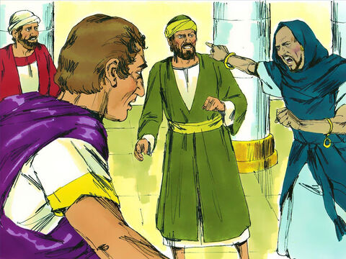
Romeinen 11
¹⁰ Laten hun ogen duister gemaakt worden, zodat zij niet zien,
en verkrom hun rug voortdurend.
vergelijk de geschiedenis in Hand.13:6-12

Slide 20
Romeinen 11
¹¹ Ik zeg dan: Zij struikelden toch niet, opdat zij zouden vallen?
Volstrekt niet! Maar in hun misstap is de redding voor de natiën,
om hen jaloers te maken.
voorgaande: Israëls ongeloof betreft niet geheel het volk, er is een overblijfsel
hier: Israëls ongeloof is niet definitief
en: Israëls ongeloof is onderdeel van Gods plan

Slide 21
Romeinen 11
¹² Maar indien hun misstap de rijkdom van de wereld is en hun vermindering de rijkdom van de natiën, hoeveel te meer hun volheid!
door hun misstap ging redding naar de natiën (:11)
bekend in OT was dat via een gelovig Israël de natiën zouden worden gezegend (Jes.2:2-3)
nu: de natiën worden gezegend vanwege een ongelovig Israël
hun volheid: “en zo zal geheel Israël gered worden” (11:26)

